Slide 1
ИНВЕСТИЦИОННЫЙ ПАСПОРТ
БУГУЛЬМИНСКОГО МУНИЦИПАЛЬНОГО РАЙОНА РЕСПУБЛИКИ ТАТАРСТАН
INVESTBOOK OF BUGULMA
MUNICIPAL DISTRICT OF THE REPUBLIC OF TATARSTAN
Bugulma, 2019

Slide 2
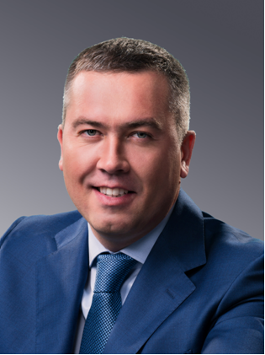
Уважаемые дамы и господа!
Бугульминский муниципальный район располагается на юго-востоке Республики Татарстан, на пересечении важнейших железнодорожных путей, воздушных магистралей и автомобильных дорог, и является естественным связующим звеном между Самарской областью, Башкортостаном и Республикой Татарстан.
С середины прошлого века у нас существуют предприятия и организации, осуществляющие добычу нефти и газа, производящие машины и оборудование для нефтегазодобывающей отрасли, выполняющие научные и исследовательские работы - такие, как крупнейшая в России геосервисная компания ООО «ТНГ-Групп», крупнейший в Республике Татарстан научно-проектный институт «ТатНИПИнефть» ПАО «Татнефть», механический завод ПАО «Татнефть», Электронасосный завод, Комбинат хлебопродуктов №1.
Тандем научной и производственной деятельности, совокупность кадрового, образовательного и производственного потенциалов, при четком определении задачи, будут способствовать реализации инвестиционного проекта любой сложности.
Приглашаю Вас к долгосрочному и взаимовыгодному сотрудничеству.
Ladies and gentlemen!
Bugulma municipality is located in the south-east of the Republic of Tatarstan, on the crossroads of major railways, air routes and highways, and is a natural link between the Samara region, Bashkortostan and Tatarstan.
Since the middle of last century we have enterprises and organizations engaged in oil and gas producing machinery and equipment for the oil and gas industry, performing scientific and research work - such as Russia's largest geoservis company OOO "TNG-Group", the largest in the Republic of Tatarstan research Institute "TatNIPIneft" PJSC "Tatneft“, Mechanical plant PJSC "Tatneft", Electropump plant, Grain products plant №1.
Tandem of scientific and industrial activity, the totality of human resources, education and manufacturing capabilities, with a clear definition of the problem, will contribute to the realization of the investment project of any complexity.
I invite you to long-term and mutually beneficial cooperation.
Глава Бугульминского муниципального района,
Мэр г.Бугульма
Линар Рустамович Закиров
Head of Bugulminskiy municipal district, Major of Bugulma
Linar Rustamovich Zakirov

Slide 3
Содержание
Content
О Бугульминском муниципальном районе…………………………………………………………………… ……………………................................................. 4
About Bugulma municipal district
Конкурентные преимущества………………………………………………………………………………………… ………………………………………………………………… 5
Competitive advantages
Образовательный и кадровый потенциал……………………………………………………………………. ………………………………………………………………… 6
Educational and personnel
Транспортная инфраструктура………………………………………………………………………………………. ……………………………………………………………...... 7
Transport infrastructure
Резервы энергетических мощностей…………………………………………………………………………….. ………………………………………………………………… 8
Reserves energy capacity
Промышленное производство………………………………………………………………………………………. ………………………………………………………………… 9
Industrial production
Ведущие промышленные предприятия……………………………………………………………………….. ………………………………………………………………… 10
Leading industrial enterprises
Инвестиционные предложения (промышленность)……………………………………………………. ………………………………………………………………… 11-12
Investment proposals (industry)
Агропромышленный комплекс……………………………………………………………………………………… ………………………………………………………………… 13
Agroindustrial complex
Геофизика и сейсморазведка……………………………………………………………………………………………………………………………………………………………. 14
Geophysics and seismic
Научно-проектная деятельность……………………………………………………………………………………. ………………………………………………………………… 15
Scientific and project activity
Тарифы……………………………………………………………………………………………………………………………. ………………………………………………………………… 16
Rates
Инвестиционные площадки……………………………………………………………………………………………………………………………………………………………… 17
Investment areas
Рекреационные зоны………………………………………………………………………………………………………………………………………………………………………… 18
Recreational areas
Контактные данные…………………………………………………………………………………………………………………………………………………………………………… 19
Contact details

Slide 4
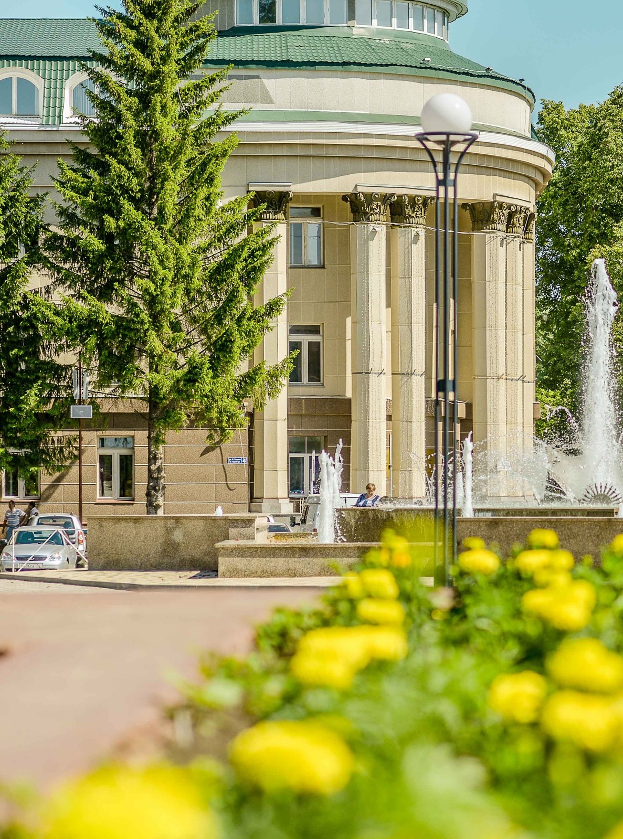
Бугульма – город на юго-востоке Татарстана, около истоков реки Зай, центр Бугульминского муниципального района. Расстояние до столицы Республики Татарстан г. Казань – 333 км. Крупная железнодорожная станция федерального значения на линии Ульяновск-Уфа, аэропорт, крупный узел автомобильных дорог. Общая площадь Бугульминского муниципального района – 140 тыс.га, в т.ч.: площадь города – 3 тыс.га, площадь, покрытая лесом – 27 тыс.га, площадь земель сельхозназначения – 100 тыс.га.
Население – город 83,7 тыс.чел, район – 20,8 тыс.чел, всего – 104,5 тыс.чел. Национальный состав (основные национальности): русские – 60 тыс.чел (57%), татары – 37 тыс.чел (35%), чуваши – 3 тыс.чел (3%), мордва – 2 тыс.чел (2%).
Ведущими отраслями экономики являются промышленность, геология, наука, строительство, транспорт, связь.
Bugulma - a city in the south-east of Tatarstan, near the headwaters of the river Zai, center of Bugulma municipality. Distance to the capital of the Republic of Tatarstan, Kazan - 333 km. Major railway station on the federal line Ulyanovsk - Ufa, the airport, major highways node. The total area of the Bugulma municipal district is 140 thousand hectares, including: the area of the city is 3 thousand hectares, the area covered by forest is 27 thousand hectares, the area of agricultural land is 100 thousand hectares.
Population - the city of 83.7 thousand, area - 20.8 thousand, in total – 104,5 thousand. Ethnic composition (main nationalities): Russian - 60 thousand (57%), Tatars - 37 thousand (35%), Chuvash - 3 thousand (3%), Mordvinians - 2 thousand (2 %).
The leading sectors of the economy are industry, geology, science, construction, transport, communications.
БУГУЛЬМИНСКИЙ МУНИЦИПАЛЬНЫЙ РАЙОН РЕСПУБЛИКИ ТАТАРСТАН
BUGULMA MUNICIPALITY
REPUBLIC OF TATARSTAN
4

Slide 5
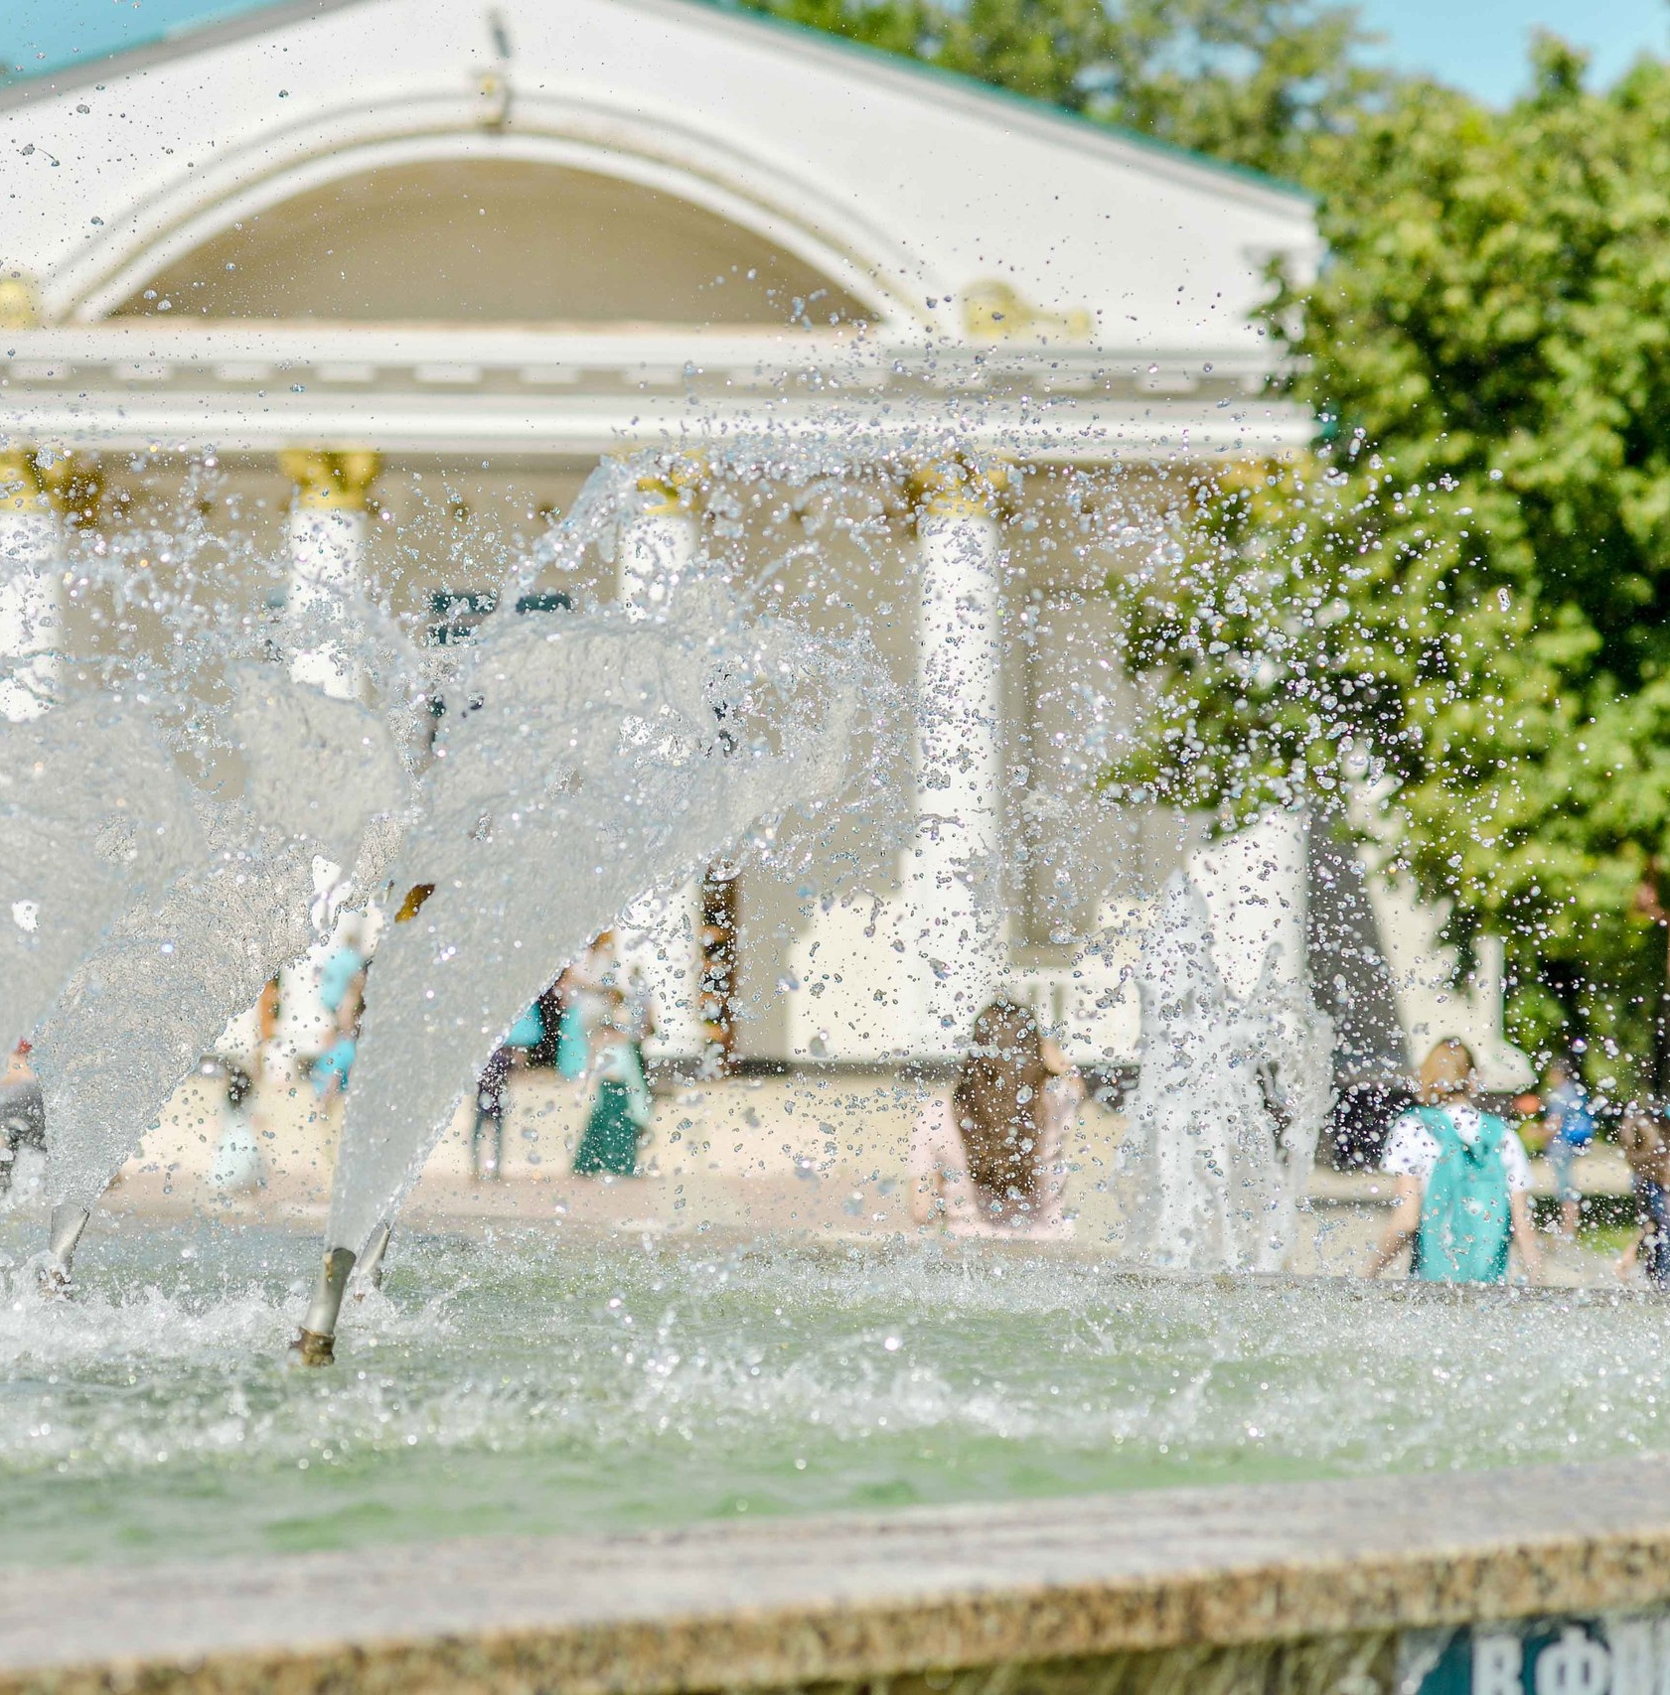
КОНКУРЕНТНЫЕ ПРЕИМУЩЕСТВА
Удобное географическое положение;
Промышленный потенциал;
Наличие основных видов; транспорта – автомобильного, железнодорожного, воздушного;
Развитая система образования, кадровый потенциал;
Запасы мощностей по теплу, воде, электричеству
COMPETITIVE ADVANTAGES
Convenient geographical location;
Industrial potential;
Presence of the main types of transport - road, rail, air;
Developed system of education, human resources;
Power reserve of heat, water, electricity
5

Slide 6
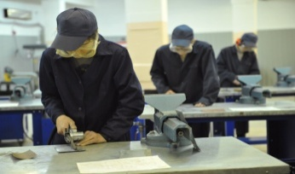
ОБРАЗОВАТЕЛЬНЫЙ И КАДРОВЫЙ ПОТЕНЦИАЛ
EDUCATIONAL AND PERSONNEL
Структура численности занятых по отраслям экономики, %
The structure of the number of employees by industry, %
Численность трудовых ресурсов Бугульминского муниципального района на начало 2019 года составила 70 тыс.чел., численность экономически активного населения – 59,3 тыс. чел. Численность безработных составила 251 чел.
Образовательную подготовку осуществляют 40 школ, 20 учреждений среднего и дополнительного образования, 3 филиала высших учебных заведений.
The quantity of labor resources in Bugulma municipality at the beginning of 2019 amounted to 70 thousand, the number of economically active population – 59,3 thousand people. The number of unemployed was 251 people.
Educational training is carried out 40 schools, 20 institutions of secondary and further education, 3 branches of higher educational institutions
Структура занятых в экономике по уровню образования, %
The structure of employment in the economy by level of education, %
общее / general
среднее / professional
высшее / higher
7
69
24
6

Slide 7
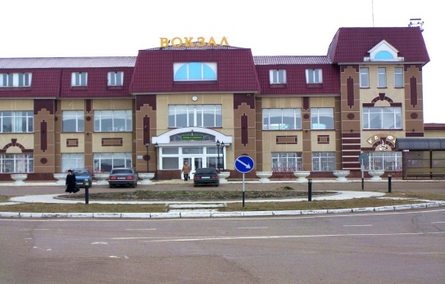
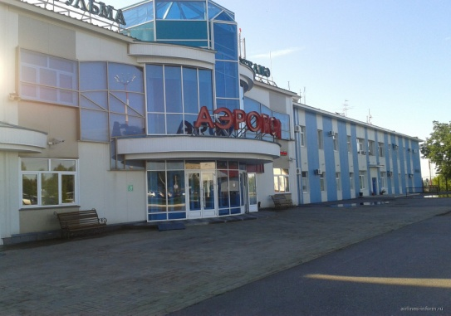
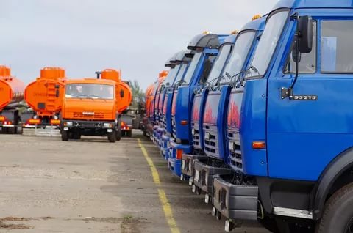
На территории Бугульминского муниципального района в черте города Бугульма расположена железнодорожная станция федерального значения. Железнодорожный транспортный узел действует уже более ста лет, сегодня это – транспортный узел Куйбышевской железной дороги на трассе «Москва-Челябинск». Среднегодовой грузооборот составляет 150 тыс.тн, пассажиропоток – до 140 тыс.чел.
В 11 километрах севернее г. Бугульма расположен аэропорт «Бугульма», который обслуживает воздушные линии и соединяет Бугульму со многими городами России (Москва, С.Петербург, Нижневартовск, Симферополь, Омск, Сургут). Класс аэродрома: 3-й - от 10 до 30 т (максимальный взлетный вес - до 47 тн). Тип аэродрома – гражданский. В аэропорту осуществляется прием и отправка воздушных судов, обслуживание пассажиров, багажа, грузов, почты и бортовых запасов (бортового питания). Годовой пассажиропоток – до 30 тыс.чел.
По территории Бугульминского муниципального района проходят две федеральные автодороги:
- Казань – Оренбург;
- Москва – Челябинск (М-5).
Основными маршрутами движения грузового и пассажирского транспорта являются: автодорога Казань – Оренбург, Москва – Челябинск, Бугульма – Уральск. Указанные автомобильные дороги являются наиболее обустроенными кратчайшими дорогами, связующими западные и юго-западные районы России с уральскими промышленными районами (Ижевск, Пермь, Екатеринбург) и юго-восточными промышленными районами (Уфа, Оренбург, Челябинск). Важным является то, что эти дороги в Альметьевско - Бугульминской промышленной зоне пересекаются железнодорожными магистралями.
ТРАНСПОРТНАЯ ИНФРАСТРУКТУРА
TRANSPORT INFRASTRUCTURE
On the territory of Bugulma municipal district, in the city Bugulma situated the railway station of federal significance. Railway transport unit has been operating for over a hundred years, today it is - transport hub Kuibyshev Railway on the route "Moscow-Chelyabinsk". The average annual turnover of 150 thousand tons, passenger traffic - up to 140 thousand.
At 11 kilometers north of the Bugulma is located airport "Bugulma", which serves air line and connects Bugulma with many cities of Russia (Moscow, St. Petersburg, Nizhnevartovsk, Simferopol, Omsk, Surgut). Class airport: third - from 10 to 30 m (maximum takeoff weight - up to 47 tons). Aerodrome Type - civil. At the airfield, reception and dispatch of aircraft, passengers, baggage, cargo, mail and aircraft stores (in-flight catering). Annual passenger traffic - up to 30 thousand.
Bugulma municipality is crossed by two federal highways:
- Kazan - Orenburg;
- Moscow - Chelyabinsk (M-5).
The main routes of movement of freight and passenger transport are: road Kazan - Orenburg, Moscow - Chelyabinsk, Bugulma - Uralsk. These roads are the most invested in the shortest way that connects the western and south-western regions of Russia with the Urals industrial areas (Izhevsk, Perm, Ekaterinburg) and south-eastern industrial areas (Ufa, Orenburg, Chelyabinsk). The important thing is that these roads in Almetyevsk - Bugulma industrial zone intersect by railway lines.
7

Slide 8
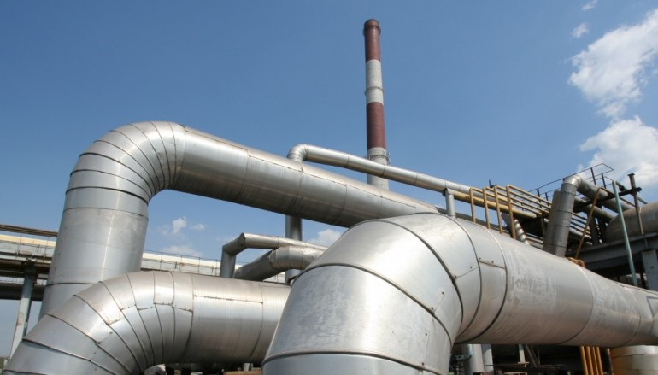
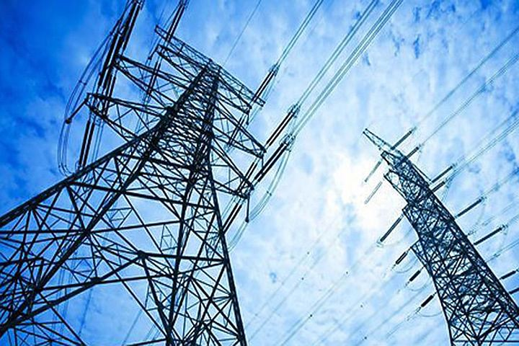
РЕЗЕРВЫ ЭНЕРГЕТИЧЕСКИХ МОЩНОСТЕЙ
RESERVES ENERGY CAPACITY
РЕЗЕРВЫ ПО ПОДКЛЮЧЕНИЮ ВОДЫ / RESERVES FOR WATER SUPPLY
864
куб.м в сутки
cubic meters per day
РЕЗЕРВЫ ПО ПОДКЛЮЧЕНИЮ ТЕПЛА / RESERVES FOR SUPPLY HEAT
199
Гкал/час
Gcal/h
РЕЗЕРВЫ ПО ПОДКЛЮЧЕНИЮ ЭЛЕКТРИЧЕСТВА / RESERVES FOR ELECTRICITY SUPPLY
119
мВт
mW
8

Slide 9
Структура объема промышленной продукции, %
The structure of industrial production, %
ПРОМЫШЛЕННОЕ ПРОИЗВОДСТВО
INDUSTRIAL PRODUCTION
Промышленность является одной из ведущих отраслей экономики Бугульминского муниципального района, и представлена предприятиями машиностроения, производства пищевых продуктов, строительных материалов, приборостроения. Значительная диверсифицированность отрасли обеспечивает ее устойчивость, благодаря которой район преодолевал негативные последствия финансовых кризисов крайних лет. Действующие промышленные предприятия имеют огромный производственный опыт, теоретическую базу и воспитали не одну трудовую династию. Динамика показателей промышленной отрасли является положительной величиной; промышленные предприятия стабильно развиваются с темпом прироста основных социально-экономических показателей на уровне 5-6% в год.
Industry is one of the leading sectors of the Bugulma municipal area economy, and is represented by enterprises of mechanical engineering, food processing, construction materials, engineering. Significant diversification of the industry ensures its sustainability, through which region overcome the negative effects of the financial crises of the last years. Existing industries have a huge production experience, theoretical base and raised more than one labor dynasties. Dynamics of indicators of the industrial sector is positive; industry developing steadily with the growth rate of the main socio-economic indicators at the level of 5-6% per year.
Доля промышленной продукции в валовом объеме продукции, работ, услуг
The share of industrial production in the gross volume of products, works and services
32%
9

Slide 10
ВЕДУЩИЕ ПРОМЫШЛЕННЫЕ ПРЕДПРИЯТИЯ
LEADING INDUSTRIAL ENTERPRISES
Бугульминский механический завод ПАО «Татнефть» специализируется на изготовлении и поставке оборудования для нефтяной, газовой, нефтеперерабатывающей, нефтехимической промышленности. Партнерами завода являются: ОАО «Татнефть», ОАО«Газпромнефть», ОАО НК «Роснефть», ОАО «Сургутнефтегаз», ОАО «Сибур», ОАО «НОВАТЭК», ОАО «Лукойл», ОАО «НК Башнефть». Продукция завода поставляется в Республику Беларусь, Украину, Казахстан.
Bugulma Mechanical Plant PJSC «Tatneft» specializes in the manufacture and supply of equipment for the oil, gas, oil, petrochemical industries. Plant partners are: OJSC "Tatneft", OJSC "Gazpromneft", OJSC NK "Rosneft", OJSC "Surgutneftegas", OJSC "Sibur", OJSC "NOVATEK", OJSC "LUKOIL", OJSC "Bashneft". Production of the plant comes into the Republic of Belarus, Ukraine, Kazakhstan.
ОАО «Бугульминский электронасосный завод» производит и осуществляет ремонт нефтедобывающего оборудования – погружных электродвигателей, электронасосов, газосепараторов. Партнерами завода являются: ОАО «АЛНАС», ОАО «Сибнефть», ОАО «Юганскнефтегаз», ОАО НК «Роснефть», ОАО «ТНК-ВР Холдинг». Продукция завода активно используется предприятиями Азербайджана и Казахстана.
JSC "Bugulma Electric Plant" produces and repair of oilfield equipment - submersible motors, pumps, gas separators. Plant partners are: OJSC "Alnas", OJSC "Sibneft", OJSC "Yuganskneftegaz", OJSC "Rosneft", OJSC "TNK-BP Holding". Production of the plant is widely used by enterprises of Azerbaijan and Kazakhstan.
ЗАО «Бугульминский комбинат хлебопродуктов №1» производит гречневую крупу и комбикорм, также комбинат способен производить овсяную муку и хлопья «Геркулес». Продукция комбината сбывается, кроме Татарстана, в республику Башкортостан, Удмуртию, Коми, Карелию, Ульяновскую, Нижегородскую, Самарскую, Саратовскую области и Алтайский край. Хозяйства, поставляющие зерно на переработку, кроме Татарстана расположены в Саратовской, Самарской областях, республике Башкортостан.
JSC "Grain products plant №1» produces buckwheat and feed, as plant is capable of producing flour and oat flakes "Hercules". The plant's products is sold, except for Tatarstan, the republic of Bashkortostan, Udmurtia, Komi, Karelia, Ulyanovsk, Nizhny Novgorod, Samara, Saratov Region and Altai Territory. The farms that supply grain for processing, except Tatarstan is located in Saratov and Samara regions, the Republic of Bashkortostan.
Молочный комбинат «Бугульминский» специализируется на переработке молока и производстве различной молочной продукции – сыров, масла, кисломолочной продукции. Продукция комбината поставляется в сопредельные регионы Республики Татарстан.
Dairy plant "Bugulminsky" specializes in the processing of milk and production of various dairy products - cheese, butter, sour-milk products. Plant products are delivered to the neighboring regions of the Republic of Tatarstan.
ООО НПП «ГКС» является одним из крупнейших в России производителей систем учета для предприятий нефтегазовой отрасли. Ежегодно предприятие реализует десятки сложных объектов на территории всей России. НПП «ГКС» также осуществляет сервисное сопровождение, техническое обслуживание и метрологическое обеспечение.
LLS SPS "GKS" is one of the largest accounting system manufacturers in Russia for oil and gas companies. Annually the enterprise realizes dozens of complex facilities in the whole of Russia. SPS "GKS" also provides service support, maintenance and metrological support.
ООО «НПО НТЭС» занимается разработкой, производством и сервисным обслуживанием оборудования для нефтяной промышленности средств измерения расхода нефти. Партнерами предприятия являются: ПАО «Татнефть, ОАО «Башнефть», ОАО АНК «Роснефть», ОАО «ЛУКОЙЛ», ОАО «РУСНЕФТЬ», а также нефтедобывающие компании стран СНГ - Казахстана, Узбекистана, Туркмении, Азербайджана, Белоруссии.
LLS “SPS NWOT" is engaged in development, manufacture and service of equipment for the oil industry tools for measuring the oil flow. Company partners are: PJSC "Tatneft OJSC" Bashneft, OJSC "Rosneft", OJSC "LUKOIL", OJSC "Russneft" and the oil companies of the CIS countries - Kazakhstan, Uzbekistan, Turkmenistan, Azerbaijan and Belarus.
10

Slide 11
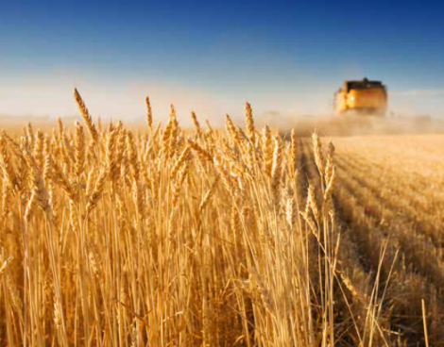
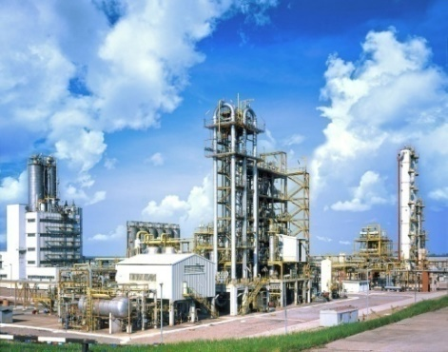
Отрасль экономики - промышленность
Sector of economy - industry
ИНВЕСТИЦИОННОЕ ПРЕДЛОЖЕНИЕ
INVESTMENT PROPOSAL
Создание в Бугульминском муниципальном районе комплекса по глубокой переработке зерна общей производительностью до 320 000 тонн/год, с получением биоразлагаемых пластиков, органических кислот (молочная, янтарная, акриловая), ксантановой камеди, клейковины, кормовых добавок.
Общее описание проекта
- Инвестиции в создание первого в России высокотехнологичного производства биоорганических кислот, «зелёного» пропиленгликоля, продуктов «белой» химии, биоразлагаемых пластиков на базе возобновляемого сырья с/х назначения;
- В качестве исходного сырья будут использоваться зерновые культуры, в дальнейшем планируется использовать солому;
- Общая потребность в инвестициях: 13,7 млрд. руб. ( 1-ый этап, без учёта госсубсидий и имеющейся инфраструктуры);
- Сроки реализации проекта 2017-2020 гг. (1-ый этап).
Establishment in the Bugulma municipal district of a complex for deep processing of grain with a total capacity of up to 320,000 tons / year, producing biodegradable plastics, organic acids (lactic, amber, acrylic), xanthan gum, gluten, fodder additives.
General description of the project
- Investments in the creation of Russia's first high-tech production of bioorganic acids, green propylene glycol, products of "white" chemistry, biodegradable plastics based on renewable raw materials for agricultural purposes;
- Grains will be used as a raw material, in the future it is planned to use straw;
- Total need for investments: 207 mln. USD (1st stage, without taking into account state subsidies and existing infrastructure);
- Terms of the project implementation are 2017-2020 (1st stage).
11

Slide 12
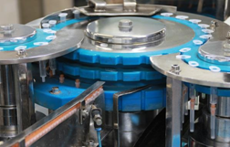
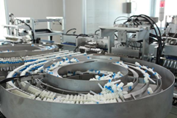
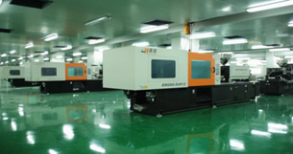
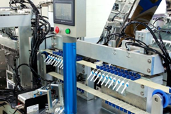
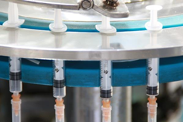
Отрасль экономики - промышленность
Sector of economy - industry
ИНВЕСТИЦИОННОЕ ПРЕДЛОЖЕНИЕ
INVESTMENT PROPOSAL
Создание в Бугульминском муниципальном районе комплекса заводов по производству расходных медицинских материалов (вакуумные и микропробирки, иглы, системы для сбора анализов, аксессуары), а также медицинских приборов в области маммологии и анализаторов крови.
Общее описание проекта
Реализация проекта предполагает поэтапный ввод в эксплуатацию медицинских производств четырех направлений:
1. Завод по выпуску расходных медицинских материалов – объем инвестиций 9 млрд.руб.;
2. Завод по выпуску формалина – объем инвестиций 250 млн.руб.;
3. Завод по выпуску анализаторов крови – 5 млрд.руб.;
4. Завод по выпуску приборов для исследования в области маммологии – 500 млн.руб.
Общий объем необходимых инвестиций составляет 15 млрд.руб. Проект может быть реализован на принципах частно-государственного партнерства, а также с привлечением со-инвесторов. Реализация продукции комплекса заводов медицинских материалов будет осуществляться по территории России и за рубеж. Среднегодовой объем производства планируется на уровне 13 млрд.руб., период окупаемости проекта составит 4,7 лет.
Establishment in the Bugulma municipal district of a complex of plants for the production of expendable medical supplies (vacuum and microtubes, needles, systems for collection of analyzes, accessories), as well as medical devices in the field of mammology and blood analyzers.
General description of the project
The implementation of the project involves the phased introduction into operation of medical facilities in four areas:
1. Plant for the production of expendable medical materials - the volume of investments is 137 mln. USD;
2. Factory for the release of formalin - the volume of investment 3,8 mln. USD;
3. Plant for the production of blood analyzers – 75,6 mln. USD;
4. Plant for the production of devices for research in the field of mammology – 7,6 mln. USD.
The total amount of necessary investments is 227 mln. USD. The project can be implemented on the principles of public-private partnership, as well as with the involvement of co-investors. The products of a complex of factories of medical materials will be sold on the territory of Russia and abroad. The average annual output is planned at 197 mln. USD, the payback period of the project will be 4.7 years.
12

Slide 13
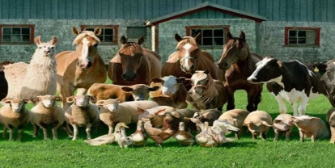
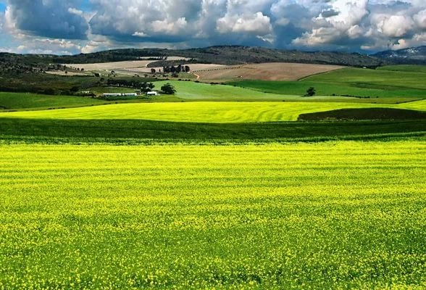
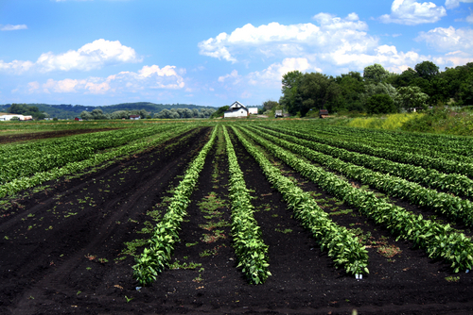
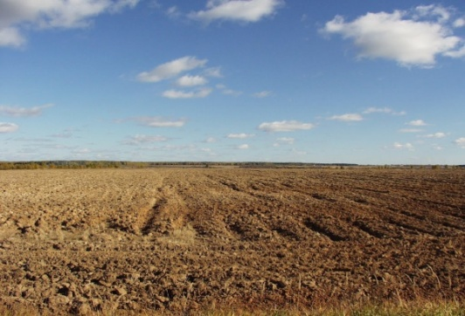
АГРОПРОМЫШЛЕННЫЙ КОМПЛЕКС
AGROINDUSTRIAL COMPLEX
Возделываемые зерновые культуры
Cultivated crops
Агропромышленный комплекс Бугульминского муниципального района имеет значительный нереализованный потенциал развития. Местные производители пищевых продуктов слабо представлены на внутреннем рынке, реализуется в основном продукция сторонних поставщиков – таким образом, потенциальный производитель, создавший производство на территории Бугульминского муниципального района, имеет возможность изначально получить преимущество, связанное со слабостью, или полным отсутствием прямых конкурентов.
The agro-industrial complex of the Bugulma municipal district has a significant unrealized development potential. Local producers of food products are poorly represented in the domestic market, mainly the products of third-party suppliers are being implemented - thus, the potential producer who created the production in the Bugulma municipal district has the opportunity to initially gain advantage due to weakness or a complete lack of direct competitors.
яровая пшеница, озимая рожь
spring wheat, winter rye;
ячмень, овес, гречиха
barley, oats, buckwheat
Животноводство
Cattle breeding
Площадь земель сельхозназначения, тыс.га / Area of agricultural land, Th.hectares
Площадь сельхозугодий, тыс.га /
Area of farmland, Th.hectares
Площадь пашни, тыс.га /
Arable land, Th.hectares
мясомолочное скотоводство
мeat and dairy cattle breeding;
свиноводство, птицеводство
pig breeding, рoultry farming
101,3
76,0
70,1
13

Slide 14
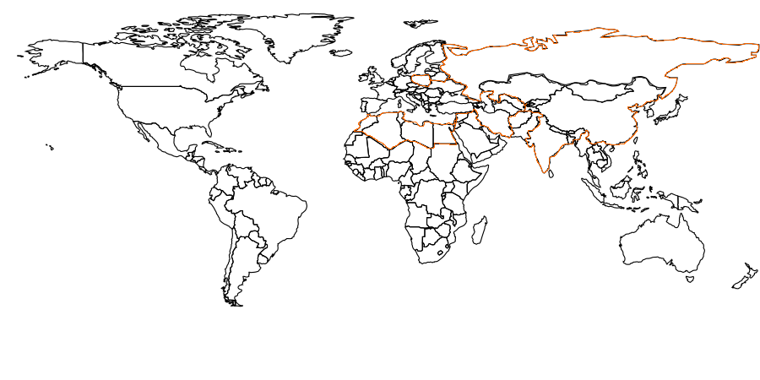
География работ компании ООО «ТНГ-Групп»
Geography of works LLC "TNG-Group"
ГЕОФИЗИКА И СЕЙСМОРАЗВЕДКА
GEOPHYSICS AND SEISMIC
В Бугульме расположена крупнейшая в Российской Федерации высокотехнологичная нефтесервисная компанией с более чем полувековой историей – ООО «ТНГ-Групп». Компания проводит геолого-геофизические работы для разведки и эксплуатации месторождений нефти и газа применяя самые современные методы линейной и объемной сейсмо-, электро-, грави-, магниторазведки, аэрокосмического дешифрирования, осуществляет бурение эксплуатационных скважин (наклонно-направленных, горизонтальных), проводит ремонт скважин старого фонда, выполняет информационно-технологическое сопровождение работ.
In Bugulma is the largest in the Russian Federation high-tech oilfield service company with more than half a century of history - LLC «TNG-Group». The company conducts geological and geophysical work for the exploration and exploitation of oil and gas fields using the most modern methods of linear and volumetric seismic, electro-, gravity, magnetic exploration, aerospace interpretation, drills production wells (directional, horizontal), conducts well repairs Old fund, carries out information and technological support of works.
Россия
Китай
Индия
Казахстан
Грузия
Турция
Иран
Иордания
Египет
Ливия
Алжир
Марокко
Тунис
Russia
China
India
Kazakhstan
Georgia
Turkey
Iran
Jordan
Egypt
Libya
Algeria
Morocco
Tunisia
валовой объем, млн.руб. / gross production, mln. USD
объем геофизических работ, млн.руб. / amount of geophysical work, mln. USD
14

Slide 15
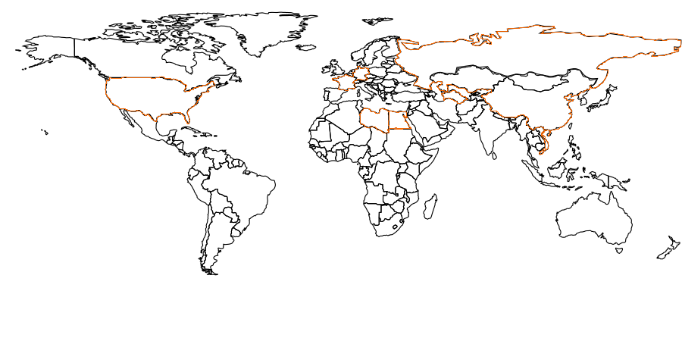
География работ научно-проектного института ТатНИПИнефть ПАО «Татнефть»
Geography of the TatNIPIneft PJSC Tatneft research and design institute
НАУЧНО-ПРОЕКТНАЯ ДЕЯТЕЛЬНОСТЬ
SCIENTIFIC AND PROJECT ACTIVITY
Россия
Китай
Казахстан
Туркменистан
Вьетнам
Египет
Ливия
Франция
Германия
США
Russia
China
Kazakhstan
Turkmenistan
Vietnam
Egypt
Libya
France
Germany
USA
Количество докторов и кандидатов наук, человек
Number of doctors and candidates of sciences, people
Освоение нефтяных месторождений Татарстана потребовало значительных научно-исследовательских и проектно-изыскательских работ. Весной 1956 года в Бугульме был организован Татарский нефтяной научно-исследовательский институт – ТатНИПИнефть. Институт является ведущей в республике организацией в области создания технологий разработки нефтяных и газовых месторождений, строительства скважин, защиты нефтепромыслового оборудования от коррозии, проектирования и обустройства месторождений.
The development of oil fields in Tatarstan required significant research and design and survey work. In the spring of 1956, the Tatar Petroleum Research Institute TatNIPIneft was established in Bugulma. The Institute is the leading organization in the republic in the field of development of technologies for development of oil and gas fields, construction of wells, protection of oilfield equipment against corrosion, design and field development.
докторов / doctors
кандидатов / candidates
14
64
15

Slide 16
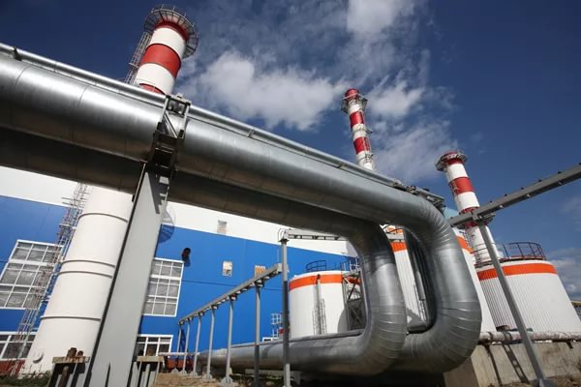
ТАРИФЫ
RATES
 | Единица измерения / Unit of measurement | Средневзвешенный тариф на 01.2019 год* / Weighted average rate for 01.2019*
Водоснабжение Water supply | руб./куб.метр USD / cubic meter | 29,92 0,45
Водоотведение Drainage | руб./куб.метр USD / cubic meter | 15,05 0,23
Теплоснабжение Heat supply | руб./Гкал USD / Gcal | 1 693,08 25,6
Электроснабжение (средний тариф) Power supply (Average rate) | руб./кВт.ч USD / kWh | 4,96 0,08
* - по среднему курсу доллара США на январь 2019 г.
* - at the rate of the USD for January 2019
16

Slide 17
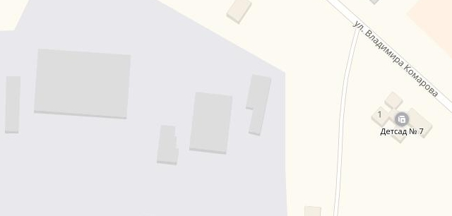
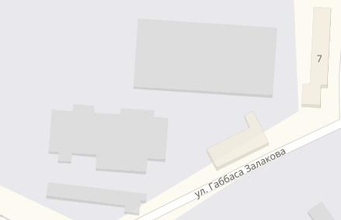
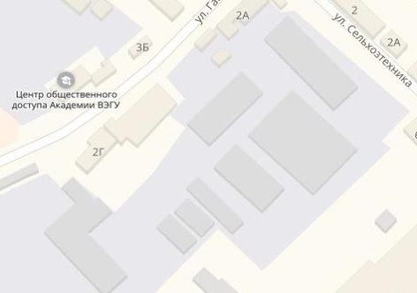
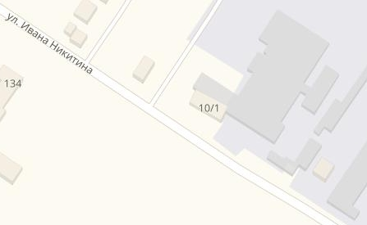
ИНВЕСТИЦИОННЫЕ ПЛОЩАДКИ
INVESTMENT AREAS
Производственная площадка ЗАО «Заготсбытпром». Назначение территории – производственная. Общая площадь участка – 2,5 тыс.кв.м; количество зданий на участке – 3 ед., общая площадь зданий – 0,9 тыс.кв.м. Инженерно-техническое обеспечение участка – есть.
The production site of CJSC «Zagotsbytprom». The purpose of the territory is production. The total area of the plot is 2.5 thousand square meters; the number of buildings on the site is 3 units, the total area of buildings is 0.9 thousand square meters. Engineering and technical support of the site - is.
Производственная площадка ООО «Мясокомбинат «Бугульминский». Назначение территории – производственная. Общая площадь участка – 19,5 тыс.кв.м; количество зданий на участке – 8 ед., общая площадь зданий – 8,0 тыс.кв.м. Инженерно-техническое обеспечение участка – есть.
Production site of LLC «Meat-packing plant «Bugulmiskiy». The purpose of the territory is production. The total area of the plot is 19.5 thousand square meters; the number of buildings on the site - 8 units, the total area of buildings - 8.0 thousand square meters. Engineering and technical support of the site - is.
Производственная площадка ООО «Интеспроц». Назначение территории – производственная. Общая площадь участка – 34,5 тыс.кв.м; количество зданий на участке – 3 ед., общая площадь зданий – 2,7 тыс.кв.м. Инженерно-техническое обеспечение участка – есть.
Production site of OOO «Intesprots». The purpose of the territory is production. The total area of the site is 34.5 thousand square meters; the number of buildings on the site is 3 units, the total area of buildings is 2.7 thousand square meters. Engineering and technical support of the site - is.
Производственная площадка ОАО «Бугульминский хлебозавод». Назначение территории – производственная. Общая площадь участка – 9,4 тыс.кв.м; количество зданий на участке – 4 ед., общая площадь зданий – 0,6 тыс.кв.м. Инженерно-техническое обеспечение участка – есть.
The production site of OJSC "Bugulminsky Bakery". The purpose of the territory is production. The total area of the plot is 9.4 thousand square meters; The number of buildings on the site is 4 units, the total area of buildings is 0.6 thousand square meters. Engineering and technical support of the site - is.
17

Slide 18
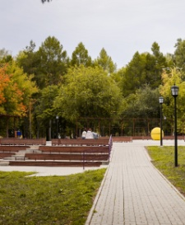
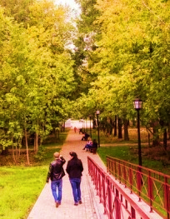
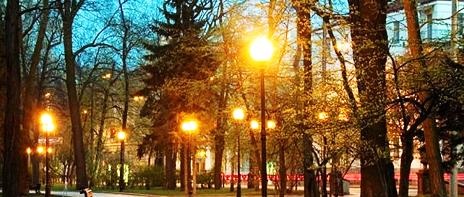
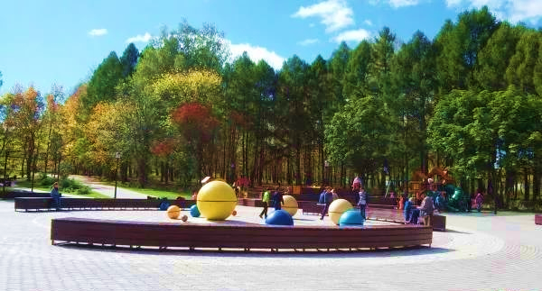
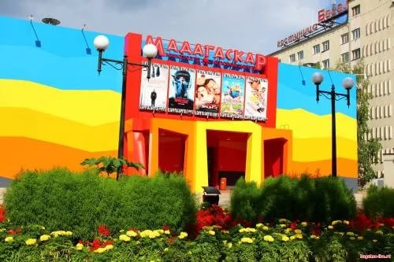
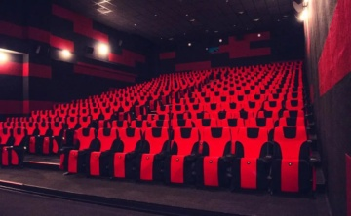
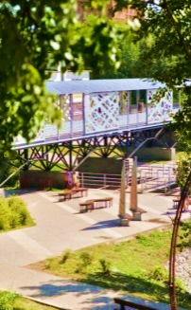
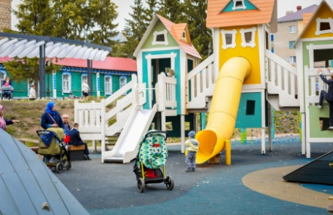
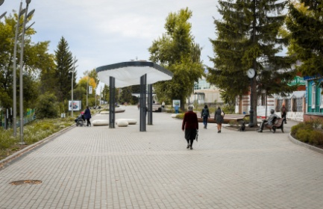
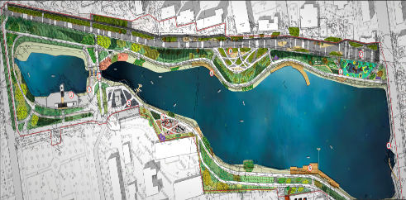
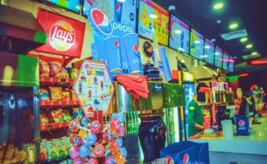
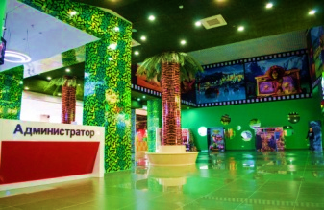
РЕКРЕАЦИОННЫЕ ЗОНЫ
RECREATIONAL AREAS
В 2016 году завершены работы по благоустройству городского парка культуры и отдыха. Парк разделен на тематические зоны, соединенные мощеными дорожками с вечерним и ночным освещением. Установлены спортивные снаряды, разбиты детские площадки с игровым инвентарем. Парк представляет собой отличное место отдыха, в том числе и семейного.
In 2016, works on the improvement of the city park of culture and recreation were completed. The park is divided into thematic zones, connected by cobbled paths with evening and night illumination. Sporting shells are installed, children's playgrounds with play equipment are created. The park is an excellent place for recreation, including family.
В Бугульме расположен один из крупнейших кинотеатров юго-востока Татарстана – «Мадагаскар». Кинотеатр включает 4 зала, 2 из которых – для формата 3D. Экраны в кинотеатре самые большие в регионе (10,6Х4,5 м), общее количество мест – 560 ед. Кинотеатр включает игровую зону для детей и игровые автоматы.
In Bugulma is located one of the largest cinemas in the southeast of Tatarstan - "Madagascar". The cinema includes 4 halls, 2 of which - for 3D format. The screens in the cinema are the largest in the region (10.6X4.5 m), the total number of seats is 560 units. The cinema includes a children's play area and slot machines.
В результате проведенных работ по благоустройству центрального городского водоема он получил второе рождение. Береговая линия на всем протяжении оформлена дорожками, дополненными скамьями для отдыха. Особое место в архитектурном ансамбле занимает просторный лекторий – площадка для публичных гражданских дискуссий под открытым небом. Проект продолжает развиваться.
As a result of the works on the improvement of the central urban water body, he received a second birth. The coastline along the entire length is decorated with paths, supplemented with benches for rest. A special place in the architectural ensemble is a spacious lecture hall - a platform for public civil discussions in the open air. Project continues to develop.
18

Slide 19
КОНТАКТНЫЕ ДАННЫЕ
CONTACT DETAILS
Глава Бугульминского муниципального района Республики Татарстан, мэр г.Бугульма Head of Bugulminskiy municipal district, Major of Bugulma | Адрес: 423230, Россия, Республика Татарстан, г.Бугульма, ул.Гафиатуллина, д.7, каб. 201 Телефон: +7-85594-42500 Add: 423230, Russia, Republic of Tatarstan, Bugulma, Gafiatullina st., 7, office. 201 Phone: + 7-85594-42500
Исполнительный комитет Бугульминского муниципального района Республики Татарстан Executive committee Bugulma municipal district Of the Republic of Tatarstan | Адрес: 423230, Россия, Республика Татарстан, г.Бугульма, ул.Гафиатуллина, д.7 Телефон: +7-85594-43865 Add: 423230, Russia, Republic of Tatarstan, Bugulma, Gafiatullina st., 7 Phone: + 7-85594-43865
Заместитель Руководителя исполнительного комитета по вопросам экономического развития Deputy Head of the Executive Committee for Economic Development | Адрес: 423230, Россия, Республика Татарстан, г.Бугульма, ул.Гафиатуллина, д.7, каб. 314 Телефон: +7-85594-43865-110 Add: 423230, Russia, Republic of Tatarstan, Bugulma, Gafiatullina st., 7, office. 314 Phone: + 7-85594-43865-110
Отдел экономики исполнительного комитета Department of Economics of the Executive Committee | Адрес: 423230, Россия, Республика Татарстан, г.Бугульма, ул.Гафиатуллина, д.7, каб. 420 Телефон: +7-85594-43865-165 Add: 423230, Russia, Republic of Tatarstan, Bugulma, Gafiatullina st., 7, office. 420 Phone: + 7-85594-43865-165
19

